Slide 1

Remplacer en médecine générale
GEPRO
21 mai 2025
Dr Michaël Rochoy

Slide 2
Remplacer en médecine libérale, c’est devenir…
Médecin
ET
Chef d’entreprise
(Différent du salariat donc)
Notes:
https://www.mimiryudo.com/blog/2016/07/exercer-en-medecine-liberale/
https://reagjir.org/debuter-remplacements-formalites-obligatoires/

Slide 3
Remplacer ou s’installer ?
Premiers choix
GEPRO sur le remplacement…
Parfois une ouverture vers la suite : installation (libéral, salariat, ville, hôpital, mixte…) – autre (médecin conseil, EN, journalisme médical…)
Perspectives : reprise d’activité ? Association ? Rester après 4ème année (si possible, on sait pas) ?
Projets de vie (rempla / installation)
Locaux neufs – locaux anciens
Temps plein – temps partiel
Solo – groupe…
Urbain / rural – mer / ville / campagne – près du boulot du conjoint
… et en théorie : gagner 150 000€/an – avoir 10 semaines de vacances – finir à 16h30 x 5 jours – travailler 4 jours x 10 heures – etc.

Slide 4
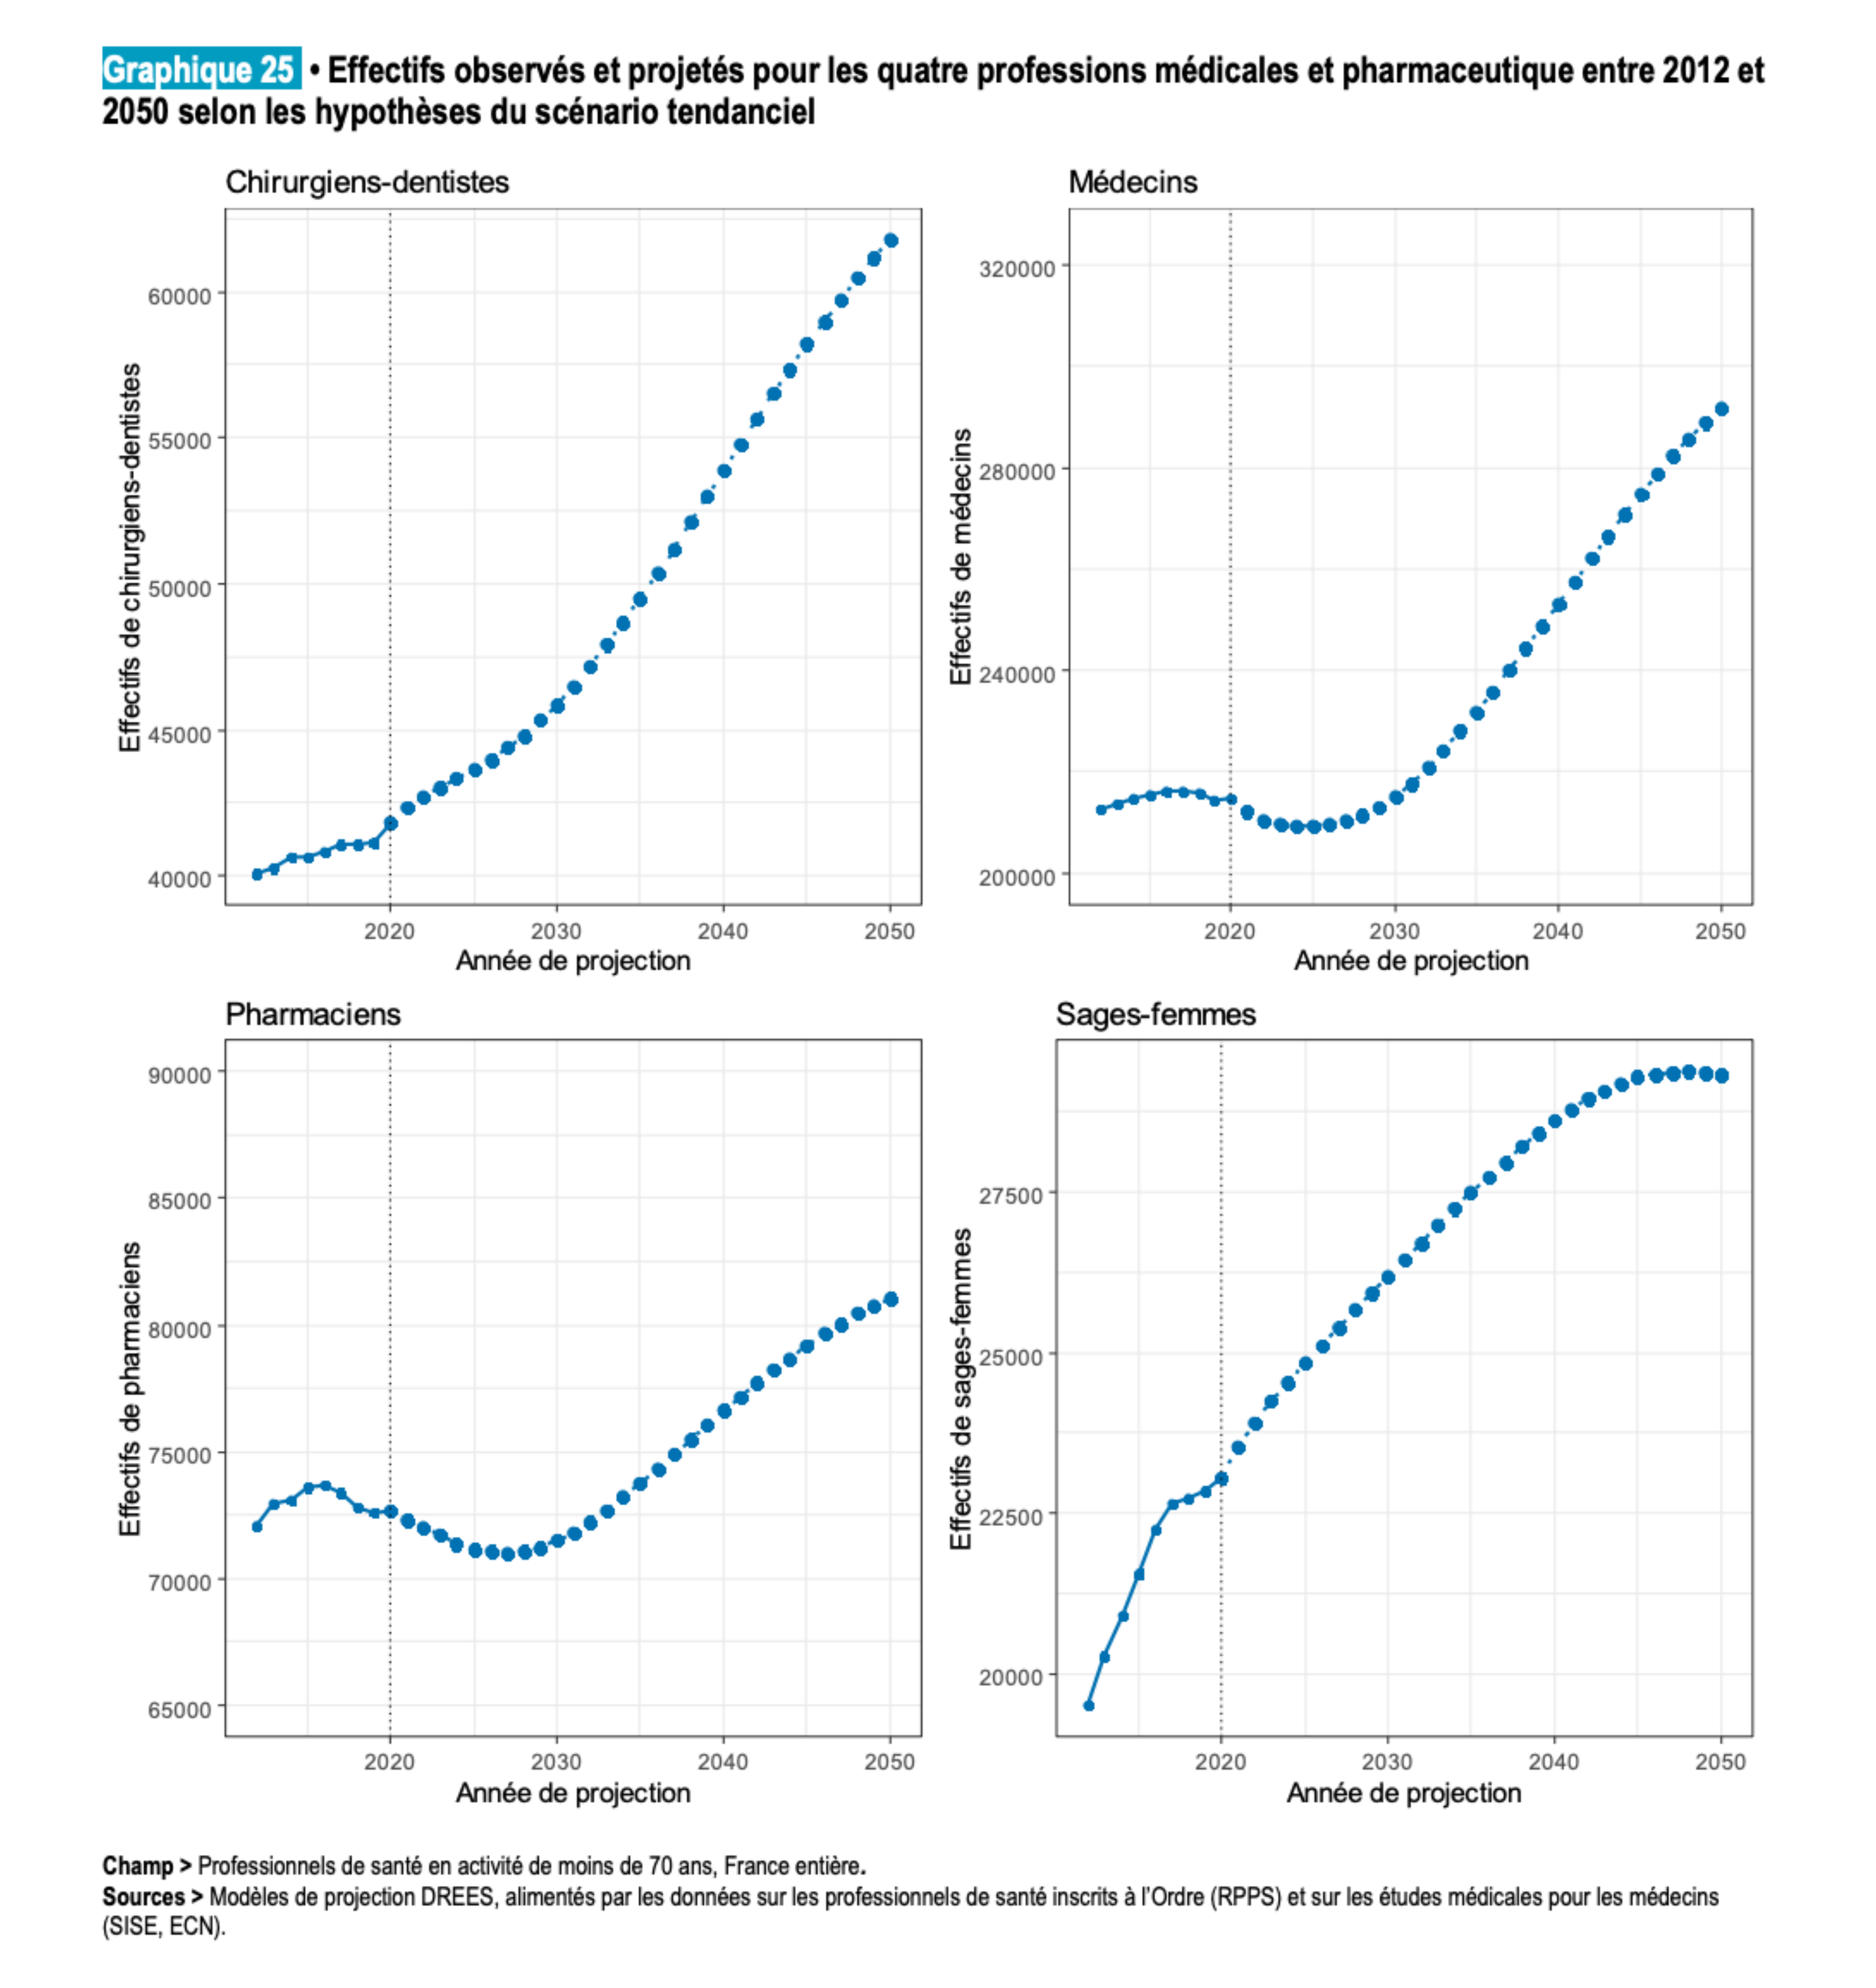
Qui remplacer ?
Qui vous voulez !
En profiter pour
« tout » tester.

Slide 5
L’exercice en cabinet seul
Toujours viable en 2025… et paradoxalement de + en + !
  MSP pour la continuité des soins ? Plus nécessaire depuis 2023 et le DMP !
  MSP pour les projets territoriaux ? Plus nécessaire depuis les CPTS !
  MSP pour la collaboration avec des IDE ? Peut se faire avec les IPA libérales…
  MSP pour avoir l’œil dermato d’un collègue ? Plus nécessaire avec la télé-expertise !
Echanges réguliers avec les autres professionnels (IDE, kiné, pharmas, IPA, autres MG…)

Slide 6
L’exercice en groupe (hors MSP)
Mêmes principes que l’exercice en cabinet seul… mais en « colocation » !
Partage des coûts du cabinet :
  Immobilier : location, achat seul ou en SCI (patrimoine privé – qui est dedans ?)...
  Fonctionnement : SCM (patrimoine professionnel) (= ne peut que dépenser de l’argent, apports par les professionnels qui en font partie)

Slide 7
Maison de santé pluriprofessionnelle
Équipe de soins primaires
Lien formel entre professionnels avec diagnostic de territoire et objectifs de santé publique
SISA (Société Interprofessionnelle de Soins Ambulatoires) : SCM dédiée au financement interprofessionnel (= qui a le droit de recevoir de l’argent)
Existante… ou à créer avec les ARS
(Autres contrats existants : SCP, Société d’Exercice Libéral A Responsabilité Limitée, etc.)

Slide 8
Avant le remplacement, les indispensables…

Slide 9
Comment obtenir la licence de remplacement (non thésé) ?
Avoir validé le 2ème cycle + 3 semestres dont un stage chez le praticien (attestation fournie par la faculté)
Certificat de scolarité
R.A.B. (Rituel administratif de base) : pièce d’identité, photos…
https://www.conseil-national.medecin.fr/documents-types-demarches/documents-types-internes/licence-remplacement
Licence de remplacement auprès du CDOM du Nord (lieu de faculté – quelque soit le lieu de remplacement)
  Valable jusqu’à 6 ans après le jour d’entrée en DES… (de toute façon, obligation de thèse sous 3 ans !)
  A refaire tous les 30 novembre

Slide 10
Et lorsqu’on a thèse et DES ?
La thèse (+ DES) vous permet de vous inscrire au Tableau du CDOM de votre lieu d’habitation
Ex. J’habite Boulogne-sur-mer (62), la faculté est à Lille (59) :
  Je n’ai ni thèse ni DES mais 3 semestres validés : inscription au CDOM 59 (licence de remplacement)
  Je suis thésé sans DES / J’ai un DES sans thèse : inscription au CDOM 59 (licence de remplacement)
  Je suis thésé ET j’ai le DES : inscription au Tableau du CDOM 62 (ce n’est plus une licence de remplacement mais une inscription, avec la cotisation qui l’accompagne. Et vous pouvez remplacer, comme vous pouvez vous installer, collaborer, vous associer…)

Slide 11
Peut-on remplacer sans licence ?
Exercice illégal de la médecine : 2 ans d’emprisonnement et 30 000€ d’amende (art. L4161-5 du Code de la santé publique).
La CPAM peut refuser le remboursement des actes effectués
L’assurance responsabilité civile peut refuser de prendre en charge les dommages éventuels.
Donc : non.

Slide 12
Où trouver des offres de remplacement ?
Démarchage :
  Ancien MSU
  Bouche-à-oreille
  Listing de garde – listing de CPTS
  Téléphone, courrier, etc.
Liste auprès du CDOM
Sites web : Doctolib, RemplaNor, Media-Sante, Trocundoc, Annonces-medicales, doc112, remplacant.org…
Syndicats : ReAGJIR, SNJMG…

Slide 13
Que faire avant les premiers remplacements ?
Assurance responsabilité civile (à prévenir)
  MACSF, La Médicale, GMF… ou hors médical (MACIF, AXA, etc.)
  A priori, vous servira aussi pour l’assurance habitation (cabinet)…
Assurance pour la voiture (déplacements pro)
Ouvrir un compte bancaire séparé ? → oui idéalement !
  Intérêt d’un compte professionnel : avoir un « conseiller professionnel » (?), crédit-bail, terminal de paiement électronique…
  … mais inconvénient : payant (pour pas grand-chose en tant que remplaçant !)
Acheter le matériel nécessaire (tensiomètre, otoscope…)

Slide 14
Comment rédiger un contrat de remplacement ?
Le médecin remplacé peut aller sur le site du CNOM (monespace.medecin.fr) et Paramètres > Remplacement pour créer un contrat dématérialisé (amène sur remplacements.ordre.medecin.fr)
  Les contrats-types sont disponibles sur le site du CNOM
    Une simple ordonnance signée à l’arrache n’est pas un contrat
      Ah bon ?
        Non non… c’est une ordonnance signée à l’arrache. Surprise.
    Vous pouvez préciser que vous renoncez à la clause de non-installation dans votre contrat (il ne suffit pas d’enlever la mention)
Vous « remplacez » un médecin :
  Vous utilisez ses feuilles de soins, ses ordonnances…
  Vous faites sa comptabilité…
  Il vous « rétrocède » 70 à 100 % des recettes (le « nombre de G » minimal peut parfois être un accord oral, mais pas écrit… sinon, vous êtes salarié…)

Slide 15
Que paie t-on quand on remplace ?
Vous allez gagner de l’argent en tant qu’auto-entrepreneur (libéral).
  Vous avez donc des charges sociales (… pour profiter des services de la société française, c’est NORMAL – vous en payez aussi quand vous êtes salarié, et votre employeur aussi).
  Ca c’est l’URSSAF.
Vous payez la retraite des médecins : la CARMF
  Y compris si revenus < 12 500 euros
Votre entreprise est installée quelque part, vous devez payer un « impôt local »
  Ca c’est la CFE, calculée sur votre habitation (là où est identifiée votre « entreprise » de vous remplaçant)
Et c’est tout !

Slide 16
Que NE paie t-on PAS ?
Si vous n’êtes pas encore inscrit au tableau de l’Ordre (pas encore thésé)
  Vous ne payez pas votre « redevance » annuelle à l’Ordre
A l’URSSAF, vous ne payez pas la cotisation aux URPS (CURPS) d’environ 200€ (souvent payé à tort)
… et il y a les arnaques bien sûr, à ne pas payer, comme le classique « Registre Des Professionnels », etc.

Slide 17
A terme, faut-il remplacer ou s’installer ?
 | REMPLACER | S’INSTALLER
Avantages | A vous de jouer !
Inconvénients
Quel diaporama ludique !

Slide 18
Remplacer ou s’installer ?
 | REMPLACER | S’INSTALLER
Avantages (Disclaimer : ceci est l’issue d’une réflexion relativement personnelle, ne reflète en rien la vérité absolue, ne tient pas compte de vos choix de vie et de votre passion pour le macramé). | Liberté Voyager Préparer l’installation Moins de charges sociales ? (Non : vous avez les MÊMES cotisations — URSSAF, CARMF…) Mais par contre, moins de dépenses ! (secrétariat, petit matériel…) | Stabilité Suivi de patients Choix de cabinet Plus de recettes (pas de rétrocession, ROSP, forfait ALD, majoration personne âgée, participation à l’OGDPC…) Moins de liberté (ou remplaçant ?)

Slide 19
Refaisons le point par organisme…
Administration, mon Amour.

Slide 20
L’Ordre des Médecins
Fournit la licence de remplacement
Autorise les remplacements, les installations… préalable aux autres !
Valide les différents statuts (avec des contrats types) : installation (pas de contrat), remplaçant, assistant, collaborateur (libéral ou salarié), associé
Contrôle les plaques, ordonnances et contrats
Pour rappel, pas de cotisation tant que vous n’êtes pas thésé avec DES !

Slide 21



Les contrats de l’Ordre

Slide 22
URSSAF
Cotisations sociales (= pour la société, en tant qu’autoentrepreneur / chef d’entreprise)
C’est la même chose que ce qui est retiré aux salariés (cotisations salarié + patronale)
Prise en charge partielle par la CPAM en secteur 1
Inscription sur leur site dès le premier jour de remplacement (avant J8) (« guichet unique »)
Signaler le changement de lieu d’exercice
Numéro SIREN (entreprise) et SIRET (établissement)
Représente environ 10 % de votre chiffre d’affaires (= recettes)
Les 2 premières années : 957€ (comme si vous aviez un CA de 7816€)… donc si vous avez gagné plus que 7816€, il y aura une régularisation à la hausse la 3ème année !
Depuis 2022, une offre simplifiée pour éviter ces fluctuations : https://www.medecins-remplacants.urssaf.fr/accueil

Slide 23
Cotisation | Taux (sur revenu) | Note | Exemple pour 32 000€
Allocations familiales | 2,15 % jusqu’à 110 % du Plafond Annuel de Sécurité Sociale (PASS : 41 000€) 5,25 % à partir de 140 % du PASS (progressif entre deux) | PEC à 5 % (l’intégralité donc…) par CPAM jusqu’à PASS puis 2,9 % au-delà (Si secteur 1 ou remplaçant) | 0€
Cotisation Sociale Généralisée et Contribution au Remboursement de la Dette Sociale | 7,5 % et 0,5 % | 5,1 % des 8 % sont déductibles | 2560 €
Assurance maladie | 9,81 % | PEC de 9,7 % par CPAM (convention depuis 1971) | 35 €
Cotisation à la formation professionnelle | 0,25 % de la PASS |  | 97 €
Contribution aux URPS | 0,5 % — uniquement pour les installés | Plafonné à la PASS | 193 €
Total |  |  | 2900/ 32 000 (9 %)

Slide 24
URSSAF
Si vous êtes remplaçant, vous ne payez pas la cotisation aux Unions Régionales des Professionnels de Santé (CURPS), de 0,5 % plafonné à la PASS (200€ environ).
C’est un détail que l’URSSAF oublie facilement, puisque par défaut on la paie…
Il faut donc bien penser à vérifier que vous ne la payez pas, ou sinon réclamer auprès de votre URSSAF.
  Réclamer = les appeler, y aller, invoquer une entité tentaculaire prête à en découdre avec l’administration.
  Quoi que vous fassiez, vous allez (sûrement) payer le CURPS. Par contre, ça sera régularisé l’année suivante… L’URSSAF régularise toujours bien sur du long terme !

Slide 25
CARMF
Retraite et prévoyance (IJ après le 91e jour ; la CPAM couvre de J4 à J90)
Dès les premiers remplacements
Simple signalement dans le mois qui suit l’installation
Là encore, c’est aussi ce qui est prélevé aux salariés : la différence est qu’on nous laisse l’argent pendant un temps (pour le mettre sur un livret) avant qu’il ne reparte.
Représente environ 20-28 % de votre chiffre d’affaires (= recettes) (plus vous gagnez, plus le taux diminue en gros)
En début d’activité, la CARMF prélève 3300€ la première année et 7423€ la deuxième… mais régularise (souvent à la hausse) à partir de la 3ème ! (https://www.carmf.fr/page.php?page=cdrom/coti/coti-debut.htm)
« Si vous êtes médecin remplaçant, étudiant en médecine exerçant sous licence de remplacement, régulateur dans le cadre de la permanence des soins ou si vous exercez une activité limitée à des expertises, vous pouvez demander la dispense d’affiliation à condition de ne pas être assujetti à la contribution économique territoriale et d’avoir un revenu net d’activité indépendante inférieur à 15 000€. » (https://www.carmf.fr/doc/documents/depliants/debut-exercice-liberal.pdf)
  Mais la CET = CFE ou CVAE…
  Vous pouvez être assujetti de CFE lors de la première et seconde année de création de votre activité de remplacement, si votre chiffre d’affaires de médecin suppléant est inférieur à 5 000 € ou si vous pratiquez des remplacements en tant qu’’étudiants en médecine (https://healthcare.orisha.com/blog/professionnels-de-sante/medecin/cfe-medecin-remplacant/))
  Vous pouvez donc demander une exonération de CFE puis une exonération de CARMF tant que vous remplacez pendant l’internat !

Slide 26
Cotisation | Taux (sur revenu) | Note | Exemple pour 32000€
Base | 8,23 % jusqu’à PASS 1,87 % ensuite (jusqu’à 5 PASS) | Base de 19 % PASS 1ère année ; Base de 27 % PASS 2ème année | 2630 € (741 € 1ère année, 1053€ 2ème année)
Complémentaire vieillesse | 9,6 % (limite de 3,5 PASS) | Pas les 2 premières années (sauf si > 40 ans) | 3072 €
Allocations supplémentaires de vieillesse | Forfait de 4850 € + 2,6 % N-2 (plafonné à 5 PASS) | Forfait PEC à 67 % par CPAM si secteur 1 | 1620€ + 830€ (191€ A1, 271€ A2)
Invalidité / décès | < PASS = 622€ PASS 1-3 = 720€ > PASS 3 = 836 € |  | 622€
Total |  |  | 8774 / 32 000 (27 %)
Total cotisations URSSAF / CARMF |  |  | 11 700 / 32 000 (36 %)

Slide 27
Pour illustrer que plus le CA est élevé, plus les cotisations baissent proportionnellement
Cotisation | Exemple pour 96 000€
Allocations familiales (0 à 2,35 % après PASS) | Env. 1500€
Cotisation Sociale Généralisée et Contribution au Remboursement de la Dette Sociale (8%) | 7680 €
Assurance maladie (0,11 %) | 106 €
Cotisation à la formation professionnelle | 97 €
Contribution aux URPS | 193 €
Total URSSAF : | 9 600/ 96 000 (10 %) ↑
CARMF : base (8,23 % puis 1,87 % après PASS) | 3830 €
CARMF : CV (9,6 %) | 9216 €
CARMF : ASV (1620€ + 2,6 %) | 4116 €
CARMF : ID | 722 €
Total CARMF : | 17 884 / 96 000 (19 %) ↓
Total des cotisations obligatoires | 27 500 / 96 000 (29 %) ↓

Slide 28
Règle des 50 %
Une règle simple est de se dire que 50 % de votre chiffre d’affaires (ou recettes) ne vous appartient pas :
  10 % pour l’URSSAF
  20 % pour la CARMF
  20 % pour les dépenses (secrétariat, logiciel, matériel, entretien, réparation, frais kilométriques, etc.)
Cela vous permettra de vivre sereinement l’année N+1 en ayant sur un livret (facilement accessible – ou des fonds euros d’assurance vie, ou un bas de laine…) de quoi régler les cotisations de l’année N.

Slide 29
Assurance
Responsabilité civile professionnelle (les prévenir)
Assurance automobile (les prévenir)
Prévoyance (?)
  Depuis juillet 2021, les PAMC touchent des IJ (1/730ème de la moyenne des 3 années précédentes… autrement dit, 50 % de 1/365ème de la moyenne des 3 derniers « BNC (+ cotisations sociales hors CSG/CRDS) »), plafonné à 3 PASS (3 x 41 000€) soit 169€/jour (5000€ nets/mois)
  Il faut être affilié de façon continue depuis au moins 12 mois. Au-delà de 90 jours, la CARMF prend le relai.
  « Pour les médecins remplaçants ayant adhéré à l’offre simplifiée et pour les conjoints collaborateurs, ce dispositif s’applique à partir du 1er janvier 2022 »

Slide 30
Banque
Compte dédié : intérêt pour simplifier la comptabilité
Compte professionnel obligatoire si lecteur de carte bleu (TPE), pour avoir un conseiller professionnel… Mais payant et pas très utile en tant que remplaçant
Vont vous proposer des « produits d’épargne », avec en quelques grandes lignes (non spé) :
  Livrets (A, LDD, CEL, livret engagé sociétaire…)
  -> facile à mobiliser, sans risque, peu « performant »
  Plans d’épargne : logement (PEL) – actions (PEA) – retraite (PER)
  -> bloqué jusqu’à logement ou retraite ; bloqué plusieurs années (PEA)
  -> taxation à la sortie ; PER = outil de défiscalisation surtout (souvent survendu : si même taux marginal d’imposition, peu d’intérêt : défiscalisation là, pour plus d’imposition à la retraite)
  Assurance Vie : fonds euros (garanti par Banque Européenne) +/- produits structurés (actions / obligations)
    -> outil de transmission (150 000€ d’exonération fiscale sur les droits de succession par enfant… à qui on peut fournir 100 000 euros de dons tous les 10 ans…)
    -> Là aussi, les gains (plus-value) sont taxés : prélèvement forfaitaire unique (PFU) ou flat tax à 30 % (12,8 % IR, 17,2 % prélèvements sociaux)
  Bourse : PEA (actions françaises, ETF World, CAC40, etc.) – CTO (actions)

Slide 31
Un peu de vocabulaire (A REFAIRE)
Actifs = ce qu’on possède ; passifs = ce qu’on doit
Actifs courants (ou actifs circulants) : actifs non destinés à être conservés au-delà d’un an : stocks, liquidités (comptes en banques), créances…
Actifs fixes (ou actifs immobilisés) : actifs destinés à être conservés plusieurs années : immeubles, installations, brevets, Goodwill (survaleur ou écart d’acquisition entre le prix d’une société acquise et ses fonds propres), créances > 1 an…
Capitaux permanents : passifs mis à disposition de l’entreprise plus d’un an : fonds propres, provisions à long terme, dettes exigibles à plus d’un an…
Collatéral : garantie offerte à l’actionnaire par les actifs de la société si les choses tournent mal (cash, créances, immobilier)…
Excédent brut d’exploitation (EBE ou EBITDA en anglais) : résultat opérationnel + charges non décaissées (= n’ayant pas entraîné de sorties d’argent : amortissements, réductions de valeur sur actif)
Fonds de roulement : valeur des capitaux permanents – valeur des actifs immobilisés (si négatif, cela signifie que l’entreprise finance ses actifs à long terme sur des ressources court terme, ce qui est imprudent…)
Franchise : avantage compétitif durable détenu par une entreprise.
Valeur d’Actif Net Estate (VANE ou encore « net-estate ») : valeur d’Actif Net Net + valeur des immeubles valorisés à leur coût d’acquisition - marge de sécurité de 20%
Valeur d’Actif Net Net (VANN ou encore « net-net ») : Actifs courants – total du passif (hors capitaux propres) .
Valeur d’Actif Net Tangible (VANT) : Actifs qu’on peut toucher… Soit les fonds propres – actifs intangibles (immobilisation incorporelle, Goodwill).
Valeur de Création d’une Entreprise Équivalente (VCEE) : somme que devrait débourser un concurrent pour créer une entreprise équivalente à l’entreprise cible.
Valeur de la Capacité Bénéficiaire (VCB) : Excédents de trésorerie générés par la société dans le cadre de son exploitation + actifs financiers - dettes financières
Valeur de Mise en Liquidation Volontaire (VMLV) : Actif – dettes du bilan et hors bilan
ISR : Investissement Socialement Responsable (exclut la vente d’armes, énergies fossiles, etc.

Slide 32
La retraite : base (1/3)
Retraite de base des professions libérales (hors avocats) :
  CNAVPL : régime par points depuis 2004
  Montant = nombre de points x valeur du point x coefficient de liquidation (minoration si décote, majo si surcote)
  Nombre de points (et cotisation) :
    Sur quelle base ? N sur la base de N-2, réajustée sur N-1 dès que connu (régularisée en N+1 quand BNC de N est connu).
    Assiette minimale de cotisation = 450 SMIC horaire (4300€) -> valide 3 trimestres
    Tranche 1 (0 à 1 PASS, soit 47 100€ en 2025) = 8,73 %, max 4112€ -> 557 points maximum
    Tranche 2 (0 à 5 PASS, soit 235 000€…) = 1,87 %, max 4113€ -> 25 points maximum
    Quelques points gratuits : 100 points pour le trimestre post-accouchement ; 200 pour invalidité avec tierce personne, 400 points pour invalidité > 6 mois
  Valeur du point : 0,6540€ en 2025 ➔ 560 points = 366€ par an (pour 4000 à 8000€ cotisés par an) = 30€ par mois de retraite de base par année…
  Coeff. de liquidation selon l’âge d’ouverture des droits (hors carrière longue, handicap) : 64 ans - taux plein obtenu à 67 ans
    Décote si n’a pas le nombre de trimestre : -1,25 % pour chaque trimestre manquant pour le nombre exigé (171 trimestres) ou l’âge de taux plein (67 ans)
    Intérêt de rachats ? (où : CARMF si affilié juste après thèse, sinon CARSAT + chère…)
    Surcote = travailler au-delà de l’âge légal de départ en retraite avec le nombre de trimestres (> 64 ans ou 67 ans) = + 1,25 %
    Majoration au titre des enfants : 3 enfants = + 10 % de la pension brute
  Pension :
    Prélèvements sociaux de 9,10 %
    Réversion (en cas de décès) : 54 % de la retraite de base ; sur conditions de ressources du conjoint, d’au moins 55 ans, si marié (prorata si plusieurs mariage) ;

Slide 33
La retraite : complémentaire (2/3)
CARMF (obligatoire pour tout médecin exerçant une activité libérale – installation, remplacements, expertise, SEL…)
Montant = nombre de points x valeur du point x coefficient de liquidation
Nombre de points :
  Sur quelle base ? N sur la base de N-2… sans régularisation ultérieure.
    10,20 % du revenu d’activité non salarié jusqu’à 3,5 PASS (165 000€ ; ex. cotisation 80 000€ = 10 x (80 / 165) = 4,85 points
    Années 1 et 2 : cotisations non dues, sauf si médecin > 40 ans
    Première et dernière année = cotisation au prorata du nombre de trimestres
    Dispense possible sur insuffisance de revenus (perte de points) ; exonération pour raison de santé (2 points si 1 trimestre en arrêt, 4 points si 2 trimestres) ; exonération de moitié si invalidité à 100 % avec assistance d’une tierce personnelle ; exonération 6 mois si grossesse ; dispense au-delà de 75 ans…
  Maximum 10 points par an (calcul au prorata arrondi au centième)
  Rachat possible de trimestres…
Valeur du point : 75,25€ (donc au PASS, 16 830€ par an -> 750€ par an à la retraite…)
Coefficient de liquidation selon l’âge d’ouverture des droits (64 ans)
  Pas de décote
  Surcote : on peut bénéficier de la retraite complémentaire à 62 ans ; au-delà, +1,25 % par trimestre, + 0,75 % de 65 à 70 ans
    Ex; à 64 ans = 8 trimestres après 62 ans x 1,25 % = + 10 % (ou coefficient de 1,1)
  Majoration de 10 % si 3 enfants (élevés 9 ans jusqu’à leurs 16 ans)
Paiement : prélèvements sociaux de 9,10 % (CSG)
  Réversion (si décès) : 60 % de la pension ; pas de condition de ressource ; au conjoint survivant non remarié de 60 ans ou plus - mariage au moins 2 ans (ou mariage + enfant) ;

Slide 34
La retraite : supplémentaire (3/3)
CARMF : ASV (assurance vieillesse supplémentaire) pour les médecins conventionnés
Montant = nombre de points x valeur du point x coefficient de liquidation
Nombre de points :
  Base du revenu N-2 limité à 5 PASS sans régularisation
  Part forfaitaire (5556€ en 2025) -> 27 points
  Part proportionnelle (3,8 % des revenus jusqu’à 5 PASS : + 1 point tous les 7900€ de revenus) -> 9 points
  Les 2 parts sont prises en charge à 2/3 par l’Assurance Maladie (dont 1852€/5556€ restent à chaque du médecin ; 1,27 % de cotisation sur 3,8 %)
  Proratisé pour première et dernière année
  Année 1 et 2 : utilisation d’une assiette à 19 % du PASS (8900€)
  Pas de rachat possible ; pas de points gratuits
Valeur du point : 11,71€ en 2025 (donc au PASS -> 1852€ cotisé par an -> 316€ reversés par an)
Coefficient de liquidation : âge d’ouverture à 64 ans (idem régime complémentaire) ; + 10 % si 3 enfants (idem)
Mêmes conditions de paiement et réversion que la retraite complémentaire CARMF (seule différence : réversion de 50 % des droits acquis)

Slide 35
La comptabilité en 2 mots

Slide 36
Combien gagne-t-on une fois installé ?
Dépenses (à lister au fil de l’année) :
- URSSAF : environ 10 % du BNC (N-1)
- CARMF : environ 20-25 % du BNC (plafonds)
(= un peu moins que les cotisations patronales de tout salarié en France, car quasi exonéré pour AM !)
- Loyer ; entretien et réparations
- Frais de personnels (salaires)
- Immobilisations (matériel > 500€ amorti sur plusieurs années)
- Impôts (CFE)
- Petit outillage
- Fournitures de bureau / logiciel, agenda, box…
- Frais de véhicules (kilométriques), voyages (congrès, DPC)
⇒ dépenses = 40 à 60 % des recettes
Recettes :
- Actes (GS, VS, MEG, CCAM...)
- Forfaits (FPMT – ROSP)
- Gardes, missions CPTS, droits d’auteur, expertise, etc.
⇒ recettes = environ 35€ x actes
Ex. 25 actes/j x 4 jours/sem x 40 sem/an x 35€ x 50 % (règle évoquée plus haut) = 5800€ net/an avant IR

Slide 37
Subtilités pour le remplaçant ou début d’installation
Régime simplifié (micro-BNC) : jusqu’à 77 700 €
  Abattement de 34 %
  Comptabilisation des entrées uniquement (… mais dépenses environ 45-50 % donc très rapidement limité !)
Régime normal (BNC) : remplir une déclaration 2035
  Livre journal qui comptabilise les entrées et sorties
  Il est possible de prendre un comptable (même si gérable sans)

Slide 38
Après le remplacement, vers l’installation…

Slide 39
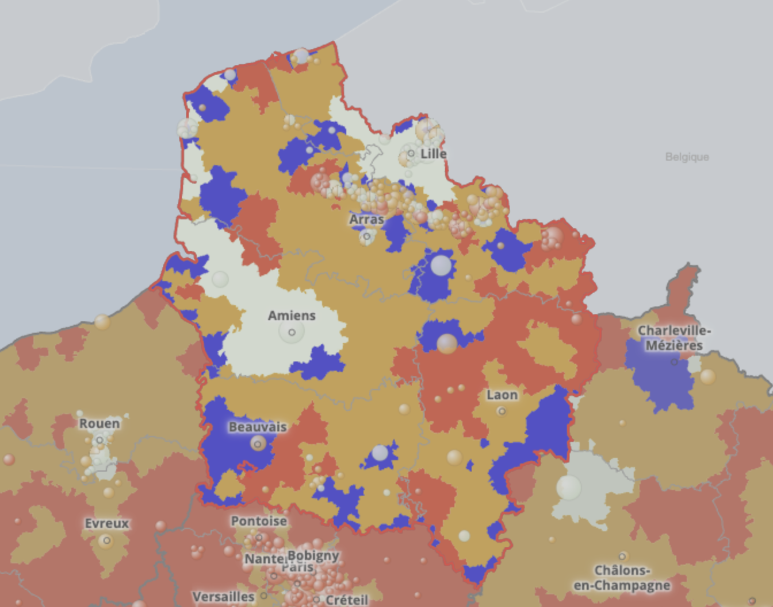

Où s’installer ? (loi Garot, en attente de validation au Sénat = uniquement sur rouge / orange pour nouvelle installation)
https://cartosante.atlasante.fr/

Slide 40
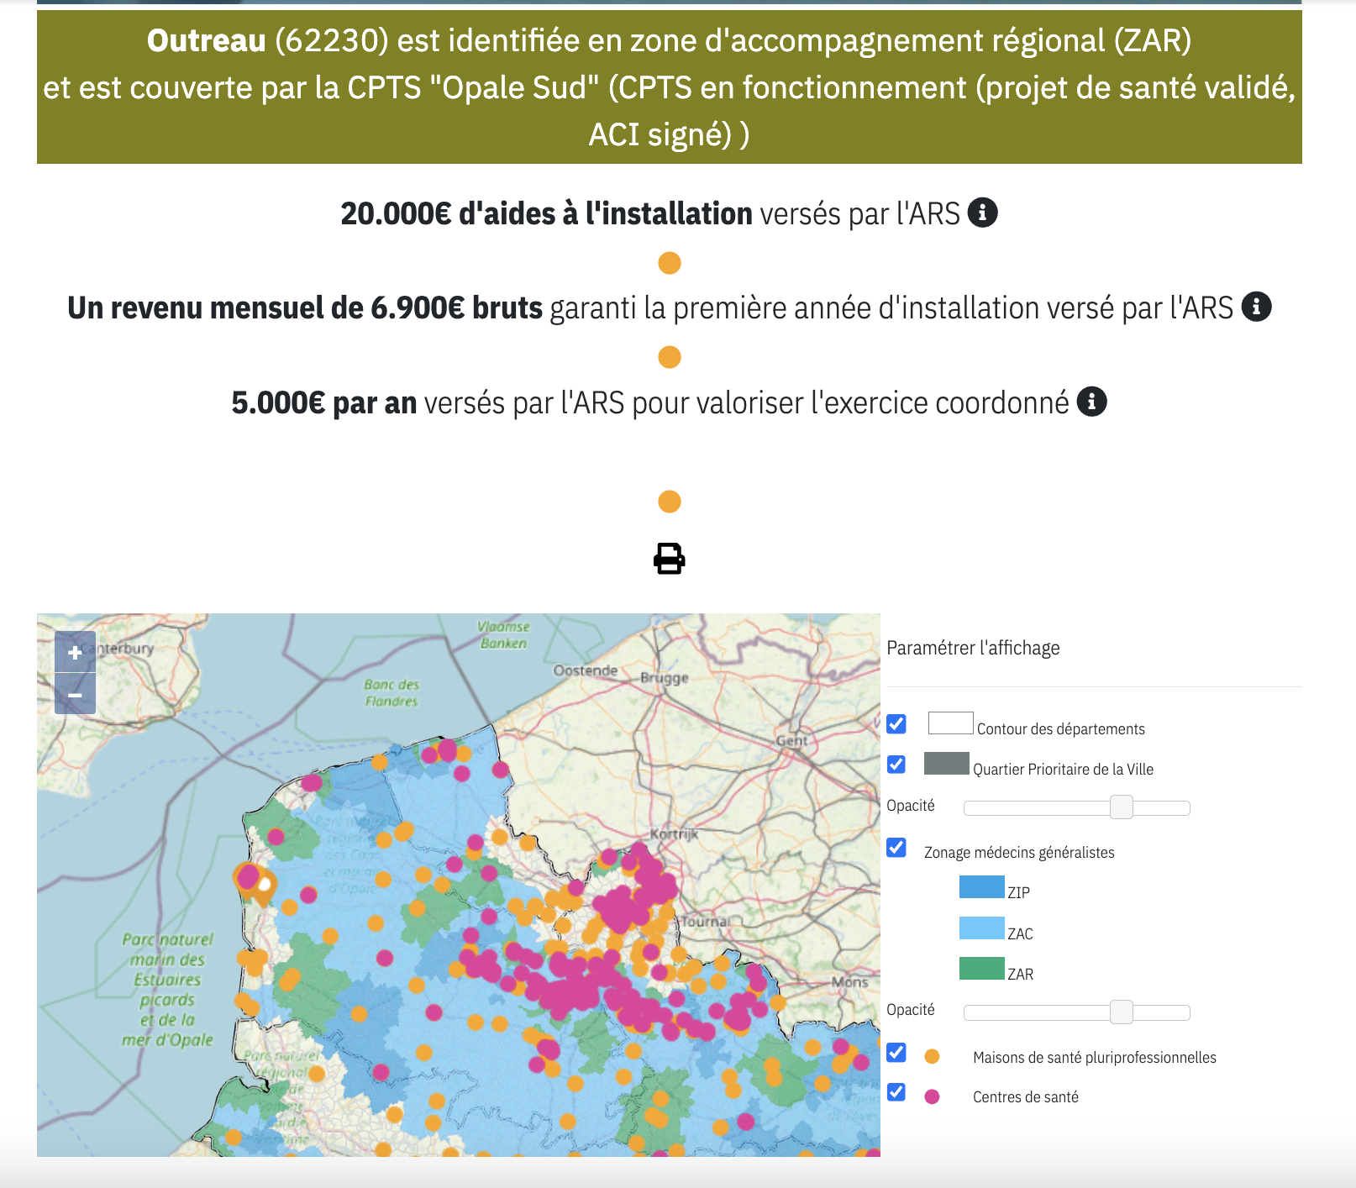

Aides à l’installation (PAPS)
https://www.hauts-de-france.ars.sante.fr/zonage-medecins-liberaux-en-hauts-de-france-trouvez-votre-commune

Slide 41
Contact avec la CPAM (pour projet installation)
Signature de la convention médicale : secteur d’exercice
Dès l’accord du CDOM pour installation
Rencontres : délégué Assurance-maladie, référent informatique
Fournit le numéro AM
Commande de Cerfa : FSP, arrêts de travail, accident de travail, ordonnances de transport (disponibles sur AmeliPro)

Slide 42
Agence du Numérique en santé
Sur sollicitation du CDOM avec validation de la CPAM : automatique !
Production de la CPS
Envoi par courrier

Slide 43
Pas grand-chose de plus sur le plan administratif…
Déclarer le changement à l’Ordre
Déclarer le changement à l’URSSAF et la CARMF
Déclarer le changement aux assurances (voiture, RCP) + ajouter assurance habitation si propriétaire du cabinet (ou SCI)
SACEM si musique en salle d’attente
Affichage obligatoire en salle d’attente
Achat du matériel (mobilier, fournitures de ureau, logiciel métier, agenda, autre : ECG, spirométrie, etc.)
Et c’est tout !

Slide 44
Autres contacts pour l’installation…
Collègues
Annoncer son installation
Inscription au tableau local de gardes
CPTS, etc.
ANDPC : création d’un compte
AGA ? Intérêt discutable aujourd’hui (disparition de l’obligation d’AGA en 2024 avec suppression de la majoration de 25 % sur le BNC imposable)
Apicrypt ? Idem ! (MSSanté pour tous… au contraire risque de messages doublons avec Apicrypt !)
URPS, ARS, DGS, ANSM, HAS… : rien à faire de spécial
Attention aux arnaques (Registre Des Professionnels, site 30€/mois, DPC...)

Slide 45
Au total
L’installation ne réclame pas beaucoup plus de démarches par rapport au remplacement !
Les autres intérêts ont été vus :
  Créer « sa » patientèle
  Intérêt pratique (choisir son mode d’exercice : nombre de jours, etc.)
  Intérêt financier (forfait patientèle médecin traitant, aides à l’installation…)
  Mieux s’inscrire dans le territoire (MSP, CPTS… ou pas !)

